Slide 1
танец
Б
Т
Л
А
Е

Slide 2
Что такое балет?
Это музыкальный спектакль, в котором все герои танцуют и происходит действие.

Slide 3
Где мы можем увидеть
балет?

Slide 4
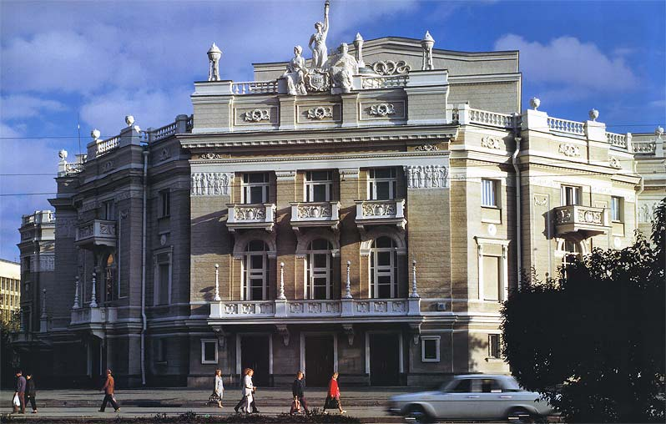
В театре оперы и балета в Екатеринбурге

Slide 5
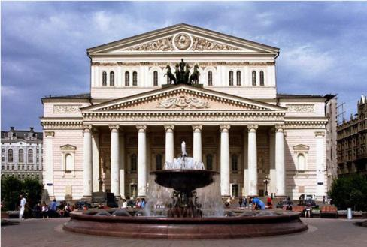
Мариинский театр
в Санкт-Петербурге.
Большой театр
в Москве.

Slide 6
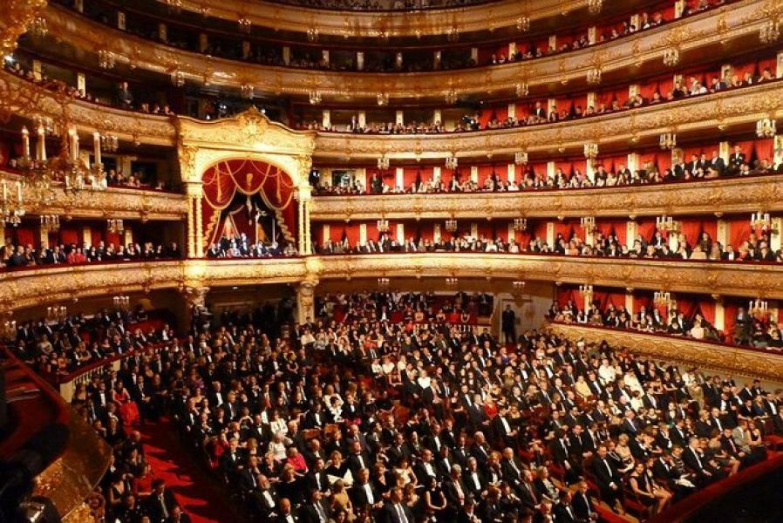
Где происходит действие?
Действие происходит на сцене

Slide 7
Как вы думаете, кто в балете исполняет музыку?

Slide 8
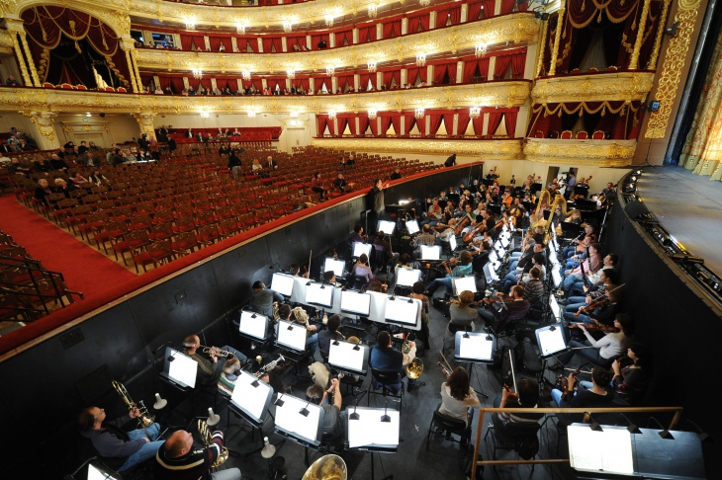
Где находиться такой большой оркестр во время балетного представления?

Slide 9
С чего начинается балет?
С увертюры
Что такое увертюра?
французское слово - открытие, начало. Оркестровая пьеса, предваряющая оперу, ораторию, балет, драму, кинофильм и т.п., а также самостоятельное оркестровое произведение.

Slide 10
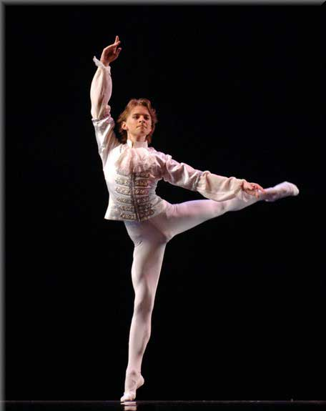
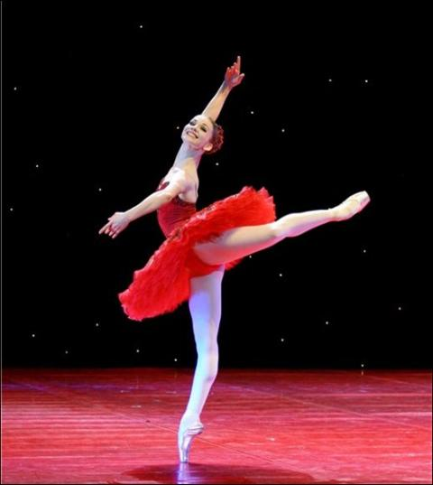
Как называют артистов балета?
Балерун
Балерина

Slide 11
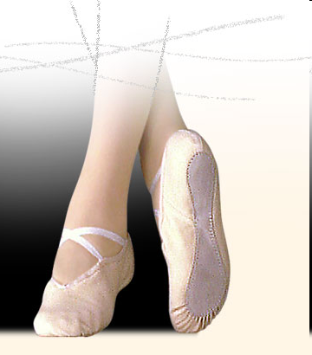
Как называется танцевальная обувь в балете?
пуанты

Slide 12
Подведем итог
Что такое балет?
Где его можно увидеть?
С чего начинается балет?
Кто исполняет музыку в балете?
Где находиться оркестр во время представления?
Как называют артистов балета?
Как называется танцевальная обувь в балете?
С каким балетом мы сегодня познакомились?

